Slide 1
Bilişimle Dünyayı Değiştirenlerin Liderlik Öğretileri
Serdar Salepcioğlu
31 Mayıs 2012
ESİNKAP 5. AR-GE PROJE PAZARI
ESKİŞEHİR

Slide 2
Serdar Salepcioğlu
http://facebook.com/serdar.salepcioglu
http://twitter.com/SSalepcioglu
http://tr.linkedin.com/in/ssalepcioglu
http://ssalepcioglu.blogspot.com/
http://www.youtube.com/user/SSalepcioglu
ssalepcioglu@gmail.com

Slide 3
AR-GE

Slide 4
AR-GE
“düzeltme”
“geliştirme”
“iyileştirme ”
“farkı kapatma ”
“yenilik”
“öne geçmek”
“İNOVASYON”
Notes:
İnovasyon: TR de yenilikçilik

Slide 6
Yenilikçinin DNA’sı
Associational Thinking: bağlantısız gibi görünen şeyler arasında bağlantı kurabilmek....
Farklı davranmak için «öğrenilebilir davranışlar»:
Sorgulamak
Networking
Gözlemleme
Deneme
«Despite the DNA metaphor;
These skills are not genetic
can be learned ...»
Notes:
Kültür komplike bir kültür ancak 4 unsur öne çıkmış...

Slide 7
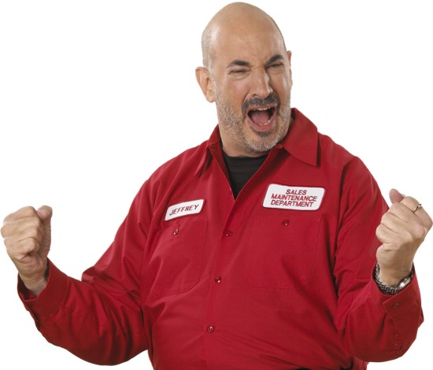
Networking
It’s not working It’s networking
Mesele çalışmak değil, "networking" yapabilmektir
Jeffrey Gitomer

Slide 8
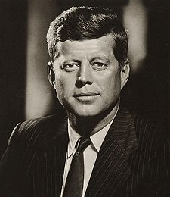
Siz Kaç Defa Denersiniz?
Başarının anası babası çoktur ama başarısızlık yetimdir.
John F. Kennedy

Slide 9
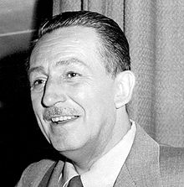
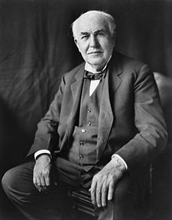
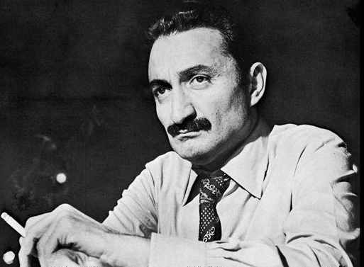
Siz Kaç Defa Denersiniz?
Notes:
Walter Elias Disney, şu an yıllık 30 milyar dolar geliri olan "Walt Disney Projesi" ni hayata geçirebilmek için krediyi 300'den fazla başvurunun ardından alabilmiş. Siz kaçıncı denemenizde bırakırdınız?
Edison, ampulu 1.000'den fazla denemenin ardından icat edebilmiş. Siz kaç defa denersiniz?
Bülent Ecevit, 64 yaşında DSP'nin başına geçmiş, örgütü kurmuş ve 74 yaşında başbakan olmuş. Etrafınızda otuzlu yaşlarındayken bile "yeniden başlamak için çok geç" diyen kaç kişi var?

Slide 10
İnovasyon Kültürü Nasıl Yaratılır?
3M, Pixar, Apple, Google...
Doğru insanlar
Uygun ödül ve teşvikler
Ortak dil
Rol model liderlik
You’re lost without
highly engaed leadership ...
Scott Anthony
Notes:
Kültür komplike bir kültür ancak 4 unsur öne çıkmış...
Alışılmışa direnç; konformizmin ataleti

Slide 11
Yaygın Kültür x İnovasyon Kültürü
Yaygın Kültür (Statüko) | İnavosyon Kültürü
Öngörülebilirlik | Belirsizlik
İstikrar arayışı | Yenilik arayışı
Temel yetkinliğe odaklanmak | Uçlarda arayış
Yüksek başarı oranı | Yüksek başarısızlık oranı
Organizasyonel hiyearşiyi | Organizasyonel «networking»
Hiyearşi baskın | Yaratıcılığın etkisi ağır basar
Süprizlerden kaçmak | Süprizleri aramak
Yaşaması kolay | Saklanması zor
Kurumsal prosedürler | İşi bitir
Standardizasyonla verimlilik arayışı | Yenilikle verimlilik arayışı
Statükoyu devam ettir (konformizm) | Statükoyu sil
Değişimi engelle (atalet) | Değişimi kucakla
İstikrarı ölçümle | Yenililiği ölçümle
Kesinlik ara | Belirsizlikten korkma
Mevcudu desteklemek için kanıt ara | Değiştirmek için kanıt ara
Notes:
Yaygun kültür: statüko (status quo)

Slide 12
Bilişimle Dünyayı Değiştirenlerin Liderlik Öğretileri

Slide 13
Steve Jobs’dan Liderlik Öğretileri
Baştan sona sorumluluk al
Notes:
Steve Jobs bir kontrol hastasıydı. Apple yazılımlarının başka bir şirketin sıradan donanımı üzerinde çalışması fikriyle bile kurdeşen dökebilirdi. Basitliği sağlamak için yazılım, donanım ve çevre aksamın entegre olmasına büyük hassasiyet gösterdi. Bir “Apple ekosistemi” yaratması, yani bir Mac bilgisayara bağlanan iPod’un iTunes programı kullanması, işleri basitleştirdi, hataları azalttı. Kullanıcı için en baştan en sona sorumluluk aldı: Yani iPhone’un içindeki ARM mikroişlemcinin performansından telefonu satan Apple dükkanına kadar müşterinin her deneyimini birbirine bağladı.

Slide 14
Steve Jobs’dan Liderlik Öğretileri
Geride kalırsan yetişmeye çalışma, kurbağa gibi ileri sıçra
Notes:
Yeni fikirleri her zaman yenilikçi bir şirket bulamayabilir. Ama kendisini geride bulduğu an adeta bir kurbağa gibi ileriye sıçramasını da bilir. Steve Jobs ilk iMac bilgisayarı yaptığında müzikkonusunda geride kalmıştı. Kişisel bilgisayarı olanlar müzik indirip değiş tokuş ediyor, hatta CD’lere yazıyordu. Ama iMac CD yazamadığı için Jobs kendini sersem gibi hissediyordu. Bunun üzerine iMac’in CD sürücüsünü değiştireceğine müzik endüstrisini dönüştürmeye karar verdi. Piyasaya sürdüğü iPod cihazı ve iTunes dükkanıyla herkesin müzik satın almasını, paylaşmasını ve saklamasını kolaylaştırdı.

Slide 15
Steve Jobs’dan Liderlik Öğretileri
Kârdan önce ürün gelsin
Notes:
1980’lerin başında Macintosh’u tasarlarken ekibine ‘Fiyatı dert etmeyin, bilgisayarın yeteneklerine bakın’ diyordu. 1983 - 1993 arasında Apple’ı yöneten John Sculley ise pazarlama kökenliydi ve tasarım yerine kârı maksimize etme peşindeydi. Jobs işe geri döndüğünde hemen yenilikçi ürünler yapmaya yöneldi. iMac, iPod, iPhone ve iPad ardı ardına geldi. Jobs ‘Benim tutkum harika ürünler yapmak için motive olmuş insanların çalıştığı dayanıklı bir şirket oluşturmak. Diğer herşey ikinci planda. Kâr etmek tabii ki harika. Ama motivasyon kâr değil, ürünler. Sculley önceliği para kazanmaya verdi. Küçük bir fark gibi görünüyor ama işe aldığınız kişiler, toplantıda konuştuklarınız bile buna bağlı’ diyordu.

Slide 16
Steve Jobs’dan Liderlik Öğretileri
İşimiz henüz sayfada yazılı olmayanları okumak
Anketlerin kölesi olmayın...
Müşteriler biz onlara göstermeden ne istediklerini bilmez
Notes:
Steve Jobs pazar araştırmalarını sevmezdi. ‘Müşteriler biz onlara göstermeden ne istediklerini bilmez’ derdi. Henry Ford’un şu sözünü de severdi: ‘Müşteriye ne istediğini sorsam, daha hızlı bir at talep ederlerdi.’ Müşterinin ne istediğine dikkat etmekle, sürekli müşteriye ne istediğini sormak farklı şeyler. Bu içgüdü ve sezgi gerektiriyor. Jobs bunun için ‘İşimiz henüz sayfada yazılı olmayanları okumak’ derdi.

Slide 17
Steve Jobs’dan Liderlik Öğretileri
Sosyal bilimleri fen ile harmanla..
Kendimi hep sosyal bilimlere ait gördüm. Ama elektroniği de hep sevdim ikisinin kesiştiği noktada durmaya karar verdim
Notes:
Jobs “Kendimi hep sosyal bilimlere ait gördüm. Ama elektroniği de hep sevdim. İkisinin kesiştiği noktada durmaya karar verdim” diyor. Yaratıcılığı teknolojiye, sanatı mühendisliğe entegre etmesi böyle mümkün oldu. Kendisinden daha iyi teknoloji uzmanları ve tasarımcılar vardı ama şiirle işlemcileri o birleştirmeyi başardı.

Slide 18
Steve Jobs’dan Liderlik Öğretileri
Aç ol, deli ol!
Başkalarının çılgın sandığında biz deha görürüz. Çünkü dünyayı değiştirmeyi başaranlar, dünyayı değiştirebileceğini düşünecek kadar çılgın olanlardır
Notes:
1960’larda San Francisco’da doğan iki büyük sosyal hareketten etkilendi. İlki hippiler ve savaş karşıtı göstericilerdi. Bu da onu otorite karşıtı bir insan yaptı. İkincisi Silikon Vadisi’nin teknoloji vehacker kültürüydü. Bunları üzerine meditasyon ve yoga gibi kişisel aydınlanma hareketlerini geldi. Apple kurumsal bir şirket olduğunda dahi Jobs isyankar ve karşıkültüre ait fikirlerini reklamlarında bile kullanıyordu. Hatta bir reklamında kendisini anlattı: “Başkalarının çılgın sandığında biz deha görürüz. Çünkü dünyayı değiştirmeyi başaranlar, dünyayı değiştirebileceğini düşünecek kadar çılgın olanlardır.”

Slide 19
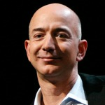
Jeff Bezos’dan Liderlik Öğretileri
Uzun süre yanlış anlaşılmaya istekliyiz
Notes:
http://www.forbes.com/sites/georgeanders/2012/04/04/bezos-tips/
Many of Amazon’s expansions look like money-losing distractions at first. That sometimes sends the company’s stock price skidding and evokes analysts’ scorn. Bezos shrugs. If the new initiatives make strategic sense to him, a five-to-seven-year financial payoff is okay.

Slide 20
Jeff Bezos’dan Liderlik Öğretileri
Yenilikçi olacaksan başarısız olmaya istekli olmak zorundasın
Notes:
http://www.forbes.com/sites/georgeanders/2012/04/04/bezos-tips/
Early on the company hired a lot of editors to write book and music reviews—and then ­decided to use customers’ critiques instead. A foray into auctions flopped. Bezos regards such stumbles as a part of life, as long as Amazon can learn something useful.

Slide 21
Jeff Bezos’dan Liderlik Öğretileri
Herkes çağrı merkezinde çalışabilmeli
Notes:
http://www.forbes.com/sites/georgeanders/2012/04/04/bezos-tips/
Complaints can be devastating in the age of viral tweets and blogs. Bezos asks thousands of Amazon managers, including ­himself, to ­attend two days of call-center training each year. The payoff: humility and empathy for the customer

Slide 22
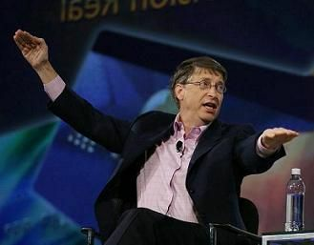
Bill Gates’ in Liderlik Öğretileri
Çok çalışmak
Herkes çalıştığı kadar ilerler

Slide 23
Bill Gates’ in Liderlik Öğretileri
Kendinden iyilerle çalışmak
Ekibe değer vermek, hisse vermek

Slide 24
Serdar Salepcioğlu
http://facebook.com/serdar.salepcioglu
http://twitter.com/SSalepcioglu
http://tr.linkedin.com/in/ssalepcioglu
http://ssalepcioglu.blogspot.com/
http://www.youtube.com/user/SSalepcioglu
ssalepcioglu@gmail.com

